Slide 1
НЕЙРОННЫЕ СЕТИ В КРИПТОГРАФИИ
Иску́сственная нейро́нная се́ть (ИНС) — математическая модель, а также её программное или аппаратное воплощение, построенные по принципу организации и функционирования биологических нейронных сетей — сетей нервных клеток живого организма.
Применение НС:
Распознавание образов (символы текста, изображения, образцы звуков). Задача классификации
Принятие решений и управление (управление роботами)
Кластерный анализ (разбиение множества входных сигналов на классы, при том, что ни количество, ни признаки классов заранее не известны)
Прогнозирование (предыдущие изменения действительно в какой-то степени предопределяют будущие – котировки акций, погода …)
Оптимизация

Slide 2
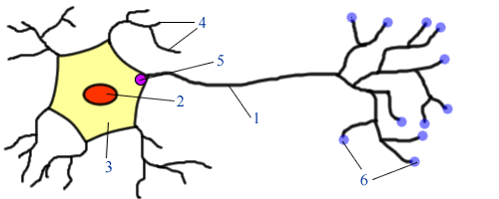
Биологическая модель нейрона
Основная способность нейронов – это возможность управления и выработки нервных импульсов.
Каждый нейрон состоит из коротких ветвистых дендритов, тела клетки, длинного волокна, называемого аксоном.
Дендриты имеют древовидную структуру, каждая ветвь которой соединена с одним из нейронов. Полученные сигналы передаются посредством дендритов к телу клетки. Аксон – это длинный отросток нейрона, который руководит импульсами от тела клетки к другим нейронам. Он соединен с дендритами других нейронов через биохимические стыки, называемые синапсами. Благодаря дендритам тело клетки получает и суммирует сигналы, приходящие от всех его входов. Если общий сигнал, который достиг тела клетки, превысит пороговой уровень, то возбуждающий сигнал с выхода нейрона пересылается посредством аксона к другим нейронам
1 – аксон, 2 – ядро, 3 – тело клетки, 4 – дендриты, 5 – основание аксона, 6 – синапсы

Slide 3
Нейрокриптография
Нейрокриптография — раздел криптографии, изучающий применение нейронных сетей, для шифрования и криптоанализа (в общем случае речь идет о применении стохастических алгоритмов)
Основная идея НС (50-60-х годы 20 в): создание искусственного мозга, который позволил бы симулировать некоторые функции человеческого мозга:
распознавание образцов (букв, форм, сигналов),
классификация объектов,
ассоциация.
Мозг человека состоит, главным образом, из большого числа, соединенных друг с другом элементарных нервных клеток, называемых нейронами

Slide 4
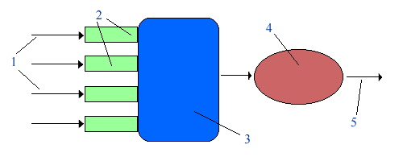
Искусственный нейрон
Впервые модель искусственного нейрона была представлена МакКалоком – Питтсом в 1943 г. :1 – входы, 2 – веса, 3 – суммирующий блок, 4 –блок активации, 5 – выход (см рис.)
эквиваленты: входные значения – дендриты, весовые коэффициенты – синапсы, суммирующий блок – ядро, функция активации – основание аксона, выходное значение – аксон

Slide 5
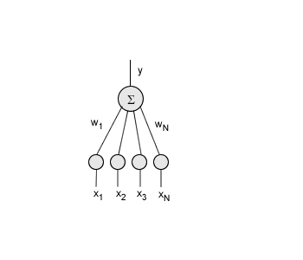
Математически, работу нейрона можно описать так:
S = ∑ x_{i} w_{i}
x_{i} и w_{i} – соответственно i-е входной сигнал и весовой коэффициент нейрона.
В сети (НС) каждый из m нейронов получает одинаковый набор входных сигналов (x₁ , x₂ , … , x_{N} ) , и каждый из них имеет свой собственный вектор весов (w₁ ,w₂ ,…,w_{N}) (m = 1, 2, ...,k)
Система взаимодействующих друг с другом нейронных сетей – это множество односторонних нейронных сетей, в основе строения которых лежит персептрон (кибернетическая модель элемента мозга).

Slide 6
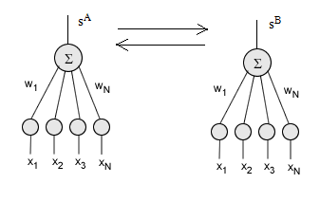
Метод Кантора-Кинцеля
Идея: Соединить две НС, которые обмениваются выходной информацией (У), «подстраивая» значения своих весовых коэффициентов по определенным правилам (Взаимное обучение сетей).
В режиме синхронизации весовые коэффициенты обеих НС полностью совпадают и могут использоваться сторонами как ключевая информация.

Slide 7
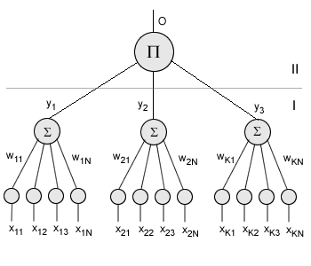
Сеть ТРМ (tree parity machines)
Архитектуру сети составляют K классических персептронов, принадлежащих внутреннему уровню; внешний уровень (обозначен римской цифрой II) объединяет выходы персептронов внутреннего уровня (I) (здесь на рис. K=3 ).

Slide 8
Процесс синхронизации ТРМ
Две TPM (А и В).
1.Задаются случайные (тайные) значения весовых коэффициентов обеих НС
2. Выполняются шаги, пока не наступит синхронизация :
  2.1. Генерируют случайный входной вектор X
  2.2 Вычисляют значения скрытых нейронов
  2.2.Вычисляют значение выходного нейрона
  2.3.Сравнивают выходы TPM: А и В
    Выходы разные: переход к п.2.1
    Выходы одинаковые: применяют выбранное правило изменения весовых коэффициентов (Хебба, Ойя и др)
    Это альтернатива методу Диффи-Хелмана

Slide 9
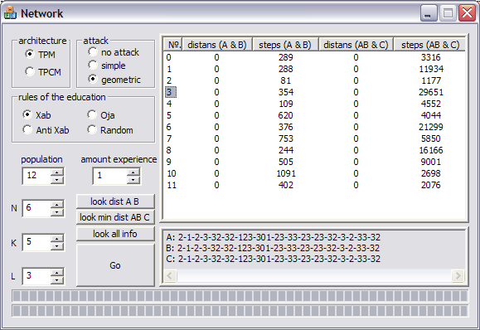
Интерфейс программного средства

Slide 10
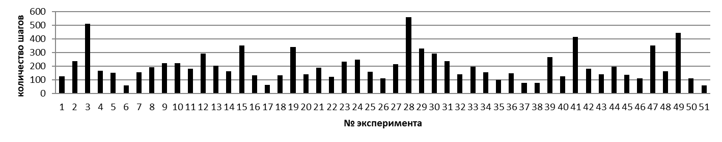
Анализ критостойкости алгоритмов
Архитектура N = 10 K = 3 L= 3 |  | Время синхронизации сетей A и B, измеряемое в количестве шагов | Время синхронизации сетей A и C, измеряемое в количестве шагов |  | Отношение времени (количества шагов) синхронизации сетей A и B к A и C
 |  |  | Простая атака | Геометри-ческая атака | Простая атака | Геометрическая атака
TPM | Хэбба | 185 | 20219 | 1935 | 0,01 | 0,1
 | анти-Хэбба | 1225 | 235732 | 4364 | 0,005 | 0,28
 | блуждание | 229 | 541242 | 10779 | 0,0004 | 0,02
TPCM | Хэбба | 3423 | >>1000000 | 16483 | <<0,003 | 0,21
 | анти-Хэбба | 3086 | >>1000000 | 14998 | <<0,003 | 0,2
 | блуждание | 3463 | >>1000000 | 16237 | <<0,003 | 0,21
t_{min} = 59, t_{max} = 560 и t_{sr} = 185 где t – количество шагов, за которые сети достигают состояния синхронизации

Slide 11
Результаты при различной популяции сетей
Параметры | Популяция (количества TPM-сетей) | Правило обучения
 |  | Хэбба |  | Анти-Хэбба |  | Случайное блуждание
 |  | M | σ | M | σ | M | σ
TPM, N = 10, K = 3, L = 3 | 1 | 185 | 11792 | 1225 | 456905 | 229 | 12160
 | 5 | 102 | 2072 | 532 | 59134 | 117 | 1062
 | 10 | 78 | 652 | 413 | 14892 | 105 | 652
 | 15 | 73 | 292 | 368 | 9477 | 97 | 466
 | 20 | 66 | 259 | 340 | 6502 | 93 | 421
 | 30 | 62 | 170 | 275 | 4246 | 88 | 360
 | 40 | 57 | 119 | 296 | 3849 | 82 | 221
 | 50 | 54 | 128 | 279 | 4768 | 77 | 189
 | 100 | 48 | 67 | 242 | 1726 | 72 | 112
 | 200 | 44 | 65 | 217 | 1026 | 66 | 107
TPCM, N = 5, K = 3, L = 3 | 1 | 3423 | 8398427 | 3086 | 3975463 | 3463 | 8303843
 | 5 | 1101 | 264580 | 1206 | 459927 | 1109 | 306885
 | 10 | 782 | 145397 | 769 | 94038 | 876 | 229289
 | 15 | 691 | 105920 | 629 | 63778 | 619 | 46477
 | 20 | 618 | 62045 | 602 | 37085 | 526 | 29407
 | 25 | 511 | 19400 | 558 | 41744 | 576 | 24070

